Slide 1
Sketchforme: Composing Sketched Scenes from Text Descriptions for Interactive Applications
2020.12.21
정규열
Artificial Intelligence Lab
Kyonggi Univiersity

Slide 2
Index
도입 배경
Sketchforme
실험
한계점
결론 및 개인 의견

Slide 3
도입 배경

Slide 4
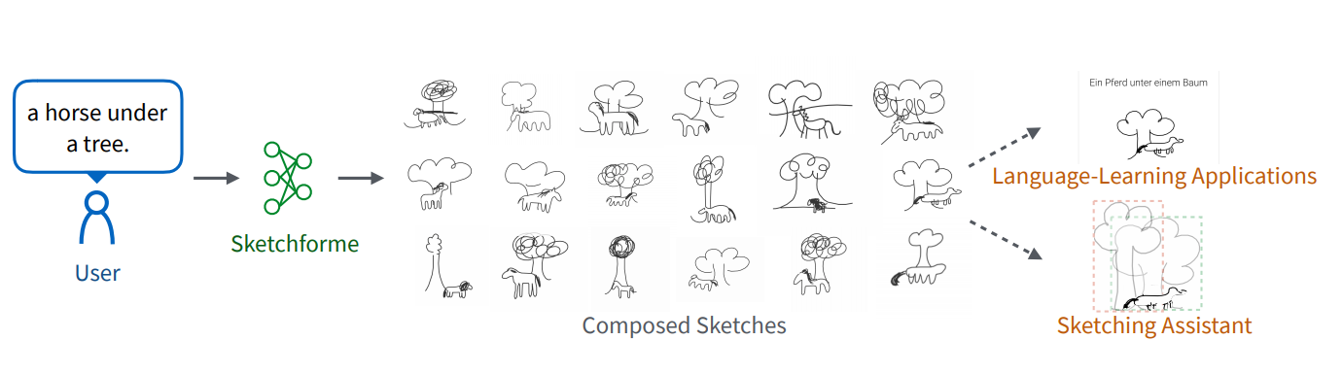
도입 배경
자연어 대화를 시각화 시키면 소통이 더욱 수월하다.
채팅으로 설명할 경우 Text의 한계를 극복 가능하다.
Sketchforme 을 제안
text descriptions의 없이도 효과적인 표현이 가능하다.

Slide 5
Sketch forme

Slide 6
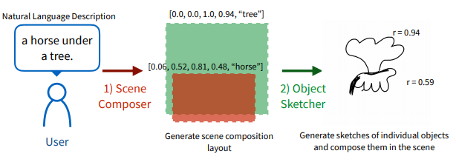
Sketch forme
전체적인 구조
Scene Composer : 물체를 그릴 영역을 구성한다.
Object sketcher : 구성된 영역안에 그림을 그려 넣는다.
서로 다른 Dataset을 사용하여 학습한다.

Slide 7
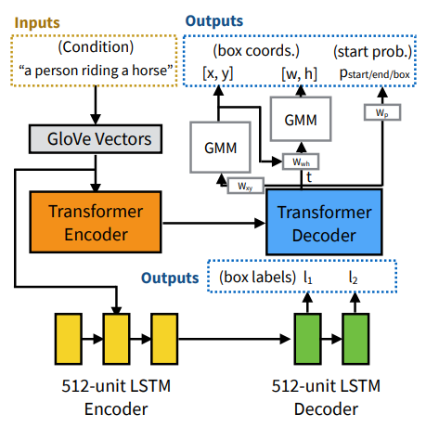
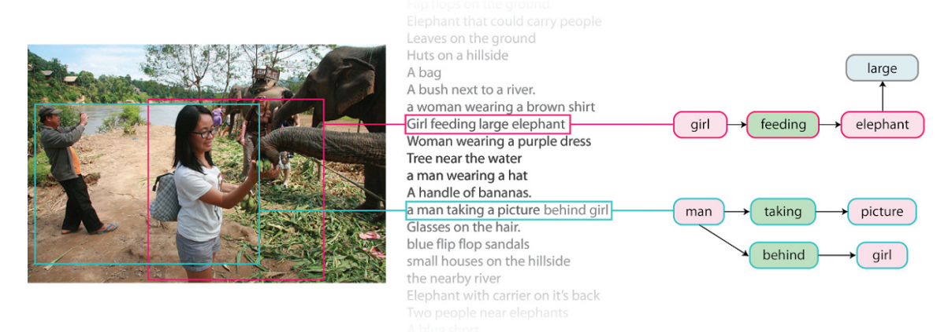
Sketch forme
Scene Composer
물체를 그릴 영역을 구성한다.
Visual Genome Dataset 사용함.
물체의 위치, 관계, 크기 정보 등을 포함하는 데이터 셋
관계 및 위치 정보를 학습하여 물체를 그릴 영역을 구성하는 역할을 수행한다.

Slide 8
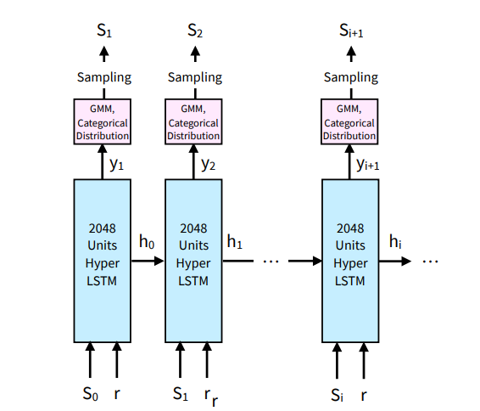
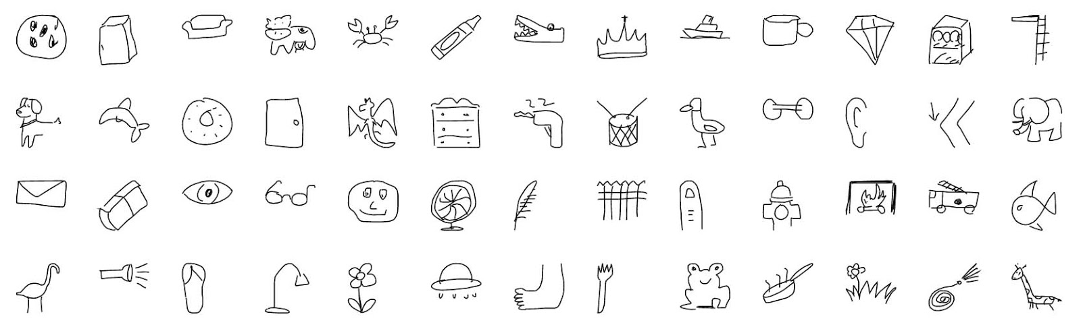
Sketch forme
Object Sketcher
구성된 영역안에 그림을 그려 넣는다.
quick draw dataset을 사용한다.
일반적인 생성모델을 사용하면 된다. GAN, VAE 등등
MNIST, CIFAR 데이터 기반의 예제 코드 : https://github.com/jk96491/Advanced_Models

Slide 9
실험

Slide 10
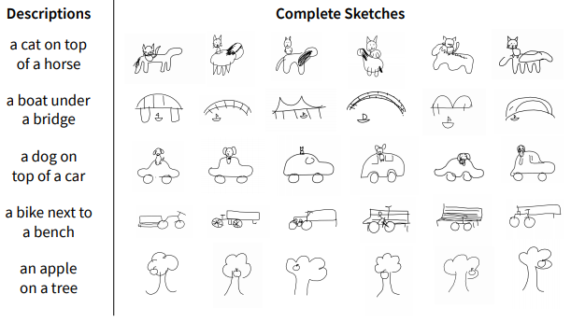
실험
Sketchforme의 결과들

Slide 11
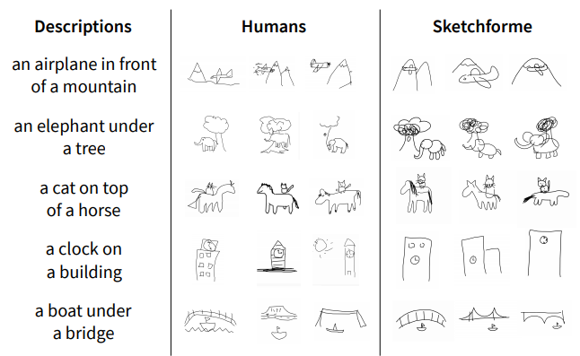
실험
Sketchforme과 사람의 비교

Slide 12
한계점

Slide 13
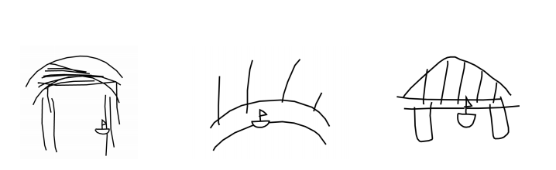
한계점
Occlusions and layer order
위 그림처럼 배를 교량이 가로막는 등의 이상한 배치가 일어난다.
이럴 경우 Depth에 대한 문제도 존재한다.
차 후 연구에서 개선 한다고 밝힘.

Slide 14
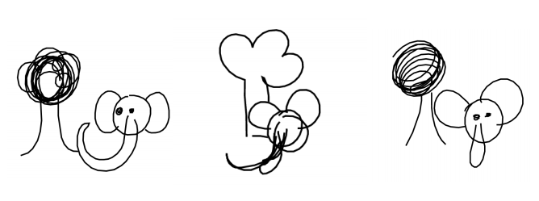
한계점
Aspect ratios가 방해한다.
차 후 연구에서 개선 한다고 밝힘.

Slide 15
결론 및 개인 의견

Slide 16
결론 및 개인 의견
자연어를 편리하게 이해하기 위한 이미지 생성 기법을 제안함
Scene Composer
자연어 문장을 이해하여 물체를 배치할 위치를 지정한다.
Object Sketcher
지정된 위치에 실제 그림을 그려 넣는다.
몇가지 한계점이 존재 하였으나 성능은 나쁘지 않다고 판단됨.

Slide 17
결론 및 개인 의견
개인적 의견
목적에 맞는 Data를 먼저 구해야 실현 가능하다.
Visual Genome Dataset로는 간단한 내용은 표현 가능하다 판단된다.
Quick draw dataset로도 괜찮게 표현 가능하다 판단됨
만일 상위 데이터에 없는 물체가 나온다면 대응 불가능하다.
복잡한 내용의 자연어를 표현하기에는 무리가 있어 보인다.
이 내용들을 감당 할 수 있는 Data를 또 구해야 한다.
표현된 이미지는 스케치 형태라 품질에 대한 걱정은 덜 수 있을 거로 판단된다.

